Slide 1
位置PID控制参数整定
我的淘宝小店：https://shop114407458.taobao.com

Slide 2
本节内容
1.控制目标
2.评估控制系统的指标
3. 参数整定过程

Slide 3
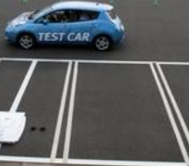
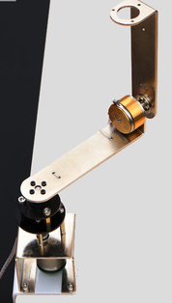
1.控制目标
① 稳定性
② 快速性
③ 准确性
自动停车系统
要求 稳定性和准确性
倒立摆系统
要求 快速性和稳定性

Slide 4
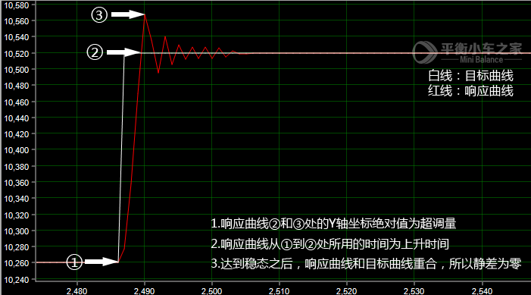
2.评估控制系统的指标
最大超调量是响应曲线的最大峰值与稳态值的差，是评估系统稳定性的一个重要指标；
上升时间是指响应曲线从原始工作状态出发，第一次到达输出稳态值所需的时间，是评估系统快速性的一个重要指标；
静差是被控量的稳定值与给定值之差，一般用于衡量系统的准确性，

Slide 5
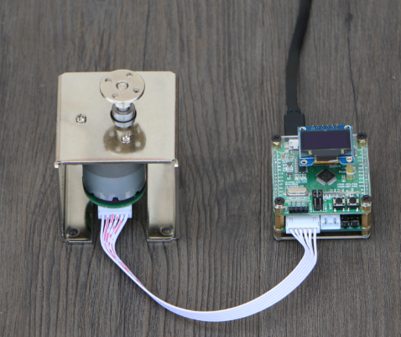
3. PID参数整定
这里选择了平衡小车之家出品的一款PID学习套件进行PID参数整定学习
方法：提供一个阶跃输入（电机转90°），观察上位机输出的响应曲线，评估控制效果
关于P、I、D三个参数的主要作用，可以大致又不完全地概况为：P用于提高响应速度、I用于减小静差、D用于抑制震荡。
Notes:
自变量的变化量足够小

Slide 6
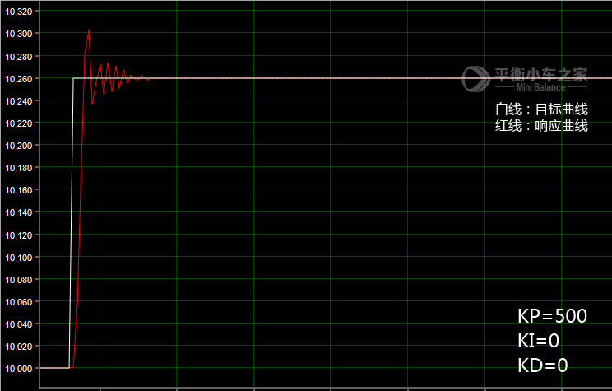
KP=500,KI=0,KD=0.响应曲线如图
比例控制较大，出现了震荡
需要加入微分控制抑制
积分控制为零，但是没有静差，因为比例控制较强
Notes:
自变量的变化量足够小

Slide 7
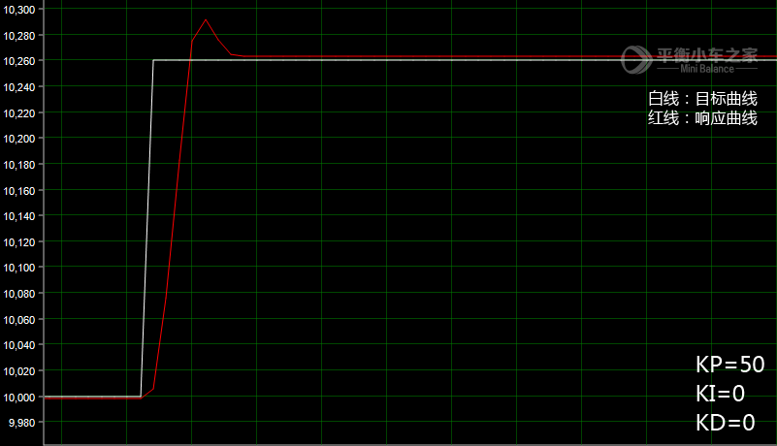
KP=50,KI=0,KD=0.响应曲线如图
比例控制减小，无震荡，响应变慢了
无积分控制且比例控制较弱时，会出现静差
Notes:
自变量的变化量足够小

Slide 8
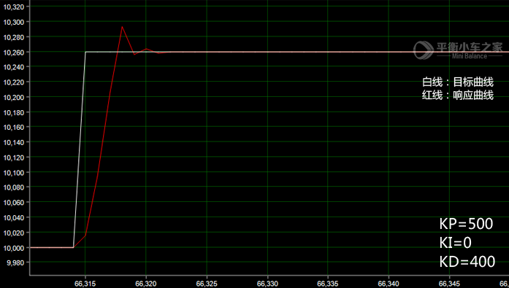
KP=500,KI=0,KD=400.响应曲线如图
在比例控制较强的情况下，加入比较大的微分控制，震动次数较小。
微分控制较大，响应变慢

Slide 9
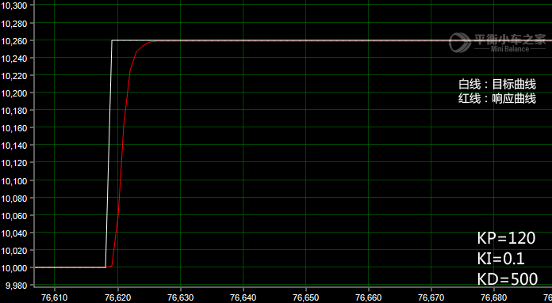
KP=120,KI=0.1,KD=500.响应曲线如图
目标：控制电机转90°，需要严格控制超调量、和静差。但是对响应速度无要求。
因为响应速度无要求，一般比例控制应该给小一点。
加大系统的阻尼防止超调，也就是微分参数尽量大。
另外因为比例参数较小，应该加入积分控制减小静差。

Slide 10
谢谢大家

